Slide 1
IO1: Πρόγραμμα ενδοϋπηρεσιακής κατάρτισης Ενότητα 6: Πώς να δημιουργήσετε ένα επιχειρηματικό σχέδιο - PPT1

Slide 2
Ενότητα 6: Περιεχόμενα
Business Model Canvas και Social Business Model Canvas
1
Επιχειρηματικό σχέδιο, σημασία και σύνταξη
2

Slide 3
ΣΤΟΧΟΙ
ΓΝΩΡΙΣΤΕ
ΚΑΤΑΝΟΗΣΗ
ΓΝΩΡΙΣΤΕ
ΓΝΩΡΙΣΤΕ
Γνωρίστε τον ορισμό του Business Model Canvas (BMC)
Κατανόηση των εννέα (9) δομικών στοιχείων του Business Model Canvas
Να γνωρίζετε πώς να αναπτύσσετε ένα "Business Model Canvas" και ένα "Social Business Model Canvas".
Γνωρίζετε την ύπαρξη ενός Social Business Model Canvas και τα επιπλέον στοιχεία σε σύγκριση με ένα BMC

Slide 4
Καμβάς επιχειρηματικού μοντέλου (BMC)
Δείτε αυτό το βίντεο: https://www.youtube.com/watch?v=N_gbN2aYAZs
Ερωτήσεις:
Τι είναι το BMC;
Πόσα κουτιά υπάρχουν;
Είναι η ανάπτυξη ενός Business Model Canvas σχετική με τους μεγάλους οργανισμούς;
Πόσο συχνά πρέπει να το επανεξετάζετε;

Slide 5
Τι είναι ο καμβάς επιχειρηματικού μοντέλου;
Το επιχειρηματικό μοντέλο είναι ένα πλαίσιο που καθορίζει τον τρόπο με τον οποίο ένας οργανισμός θα δημιουργήσει μακροπρόθεσμη αξία σε όρους εσόδων παρέχοντας αξία (προϊόντα/υπηρεσίες) στους πελάτες του.
Με άλλα λόγια, περιγράφει τη λογική του τρόπου με τον οποίο ένας οργανισμός δημιουργεί, παραδίδει και συλλαμβάνει αξία και βοηθά τους οργανισμούς να οπτικοποιήσουν και να αξιολογήσουν την επιχειρηματική τους ιδέα.
Ο στόχος ενός BMC είναι να βοηθήσει τους οργανισμούς να ευθυγραμμίσουν τις δραστηριότητές τους μέσω της απεικόνισης πιθανών συμβιβασμών και
να εντοπίζει ευκαιρίες τόσο στο εσωτερικό όσο και στο εξωτερικό περιβάλλον.

Slide 6
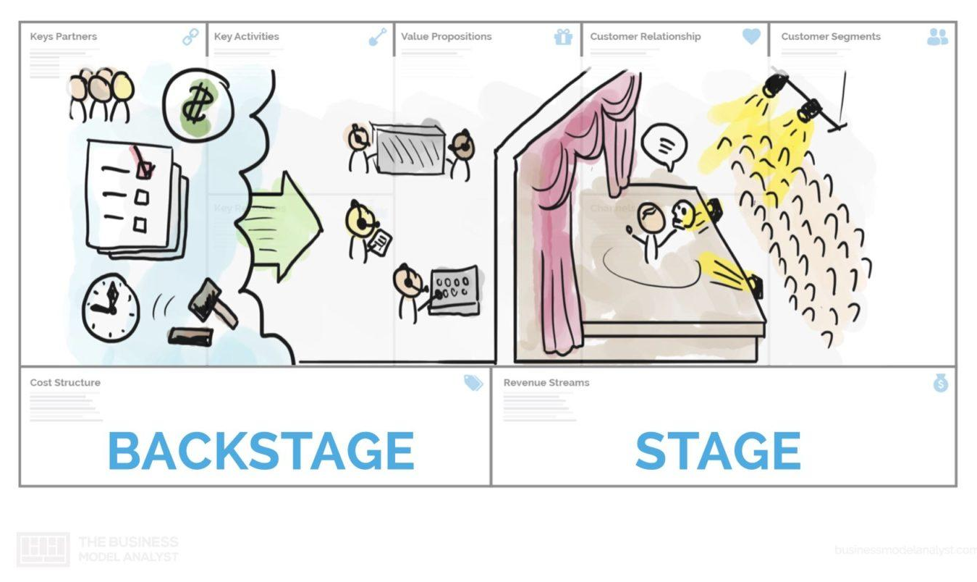
Επεξήγηση του Business Model Canvas
Σύμφωνα με τους Osterwalder & Pigneur, η δεξιά πλευρά του καμβά επικεντρώνεται στον πελάτη ή την αγορά, και ως εκ τούτου αντιπροσωπεύει εξωτερικούς παράγοντες τους οποίους η επιχείρηση δεν ελέγχει,
ενώ η αριστερή πλευρά του καμβά επικεντρώνεται στην επιχείρηση, και ως εκ τούτου αντιπροσωπεύει τους εσωτερικούς παράγοντες που βρίσκονται κυρίως υπό τον έλεγχό της.
Στη μέση βρίσκεται η πρόταση αξίας, η οποία αντιπροσωπεύει την ανταλλαγή αξίας μεταξύ της επιχείρησης και των πελατών της.
Πηγή: https://businessmodelanalyst.com/business-model/

Slide 7
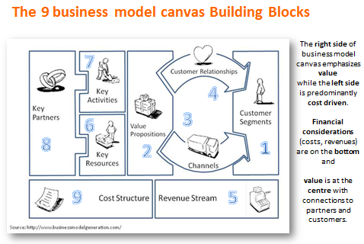
Συνιστώσες ενός καμβά επιχειρηματικού μοντέλου
Τμήματα πελατών
Πρόταση αξίας
Κανάλια
Σχέσεις με τους πελάτες
Ροές εσόδων
Δομή κόστους
Βασικοί πόροι
Βασικές δραστηριότητες
Βασικοί εταίροι
Πηγή: https://www.startuphughes.com/business-model-canvas/

Slide 8
Συνιστώσες ενός καμβά επιχειρηματικού μοντέλου
Τμήματα πελατών
Οι ομάδες τμημάτων πελατών κατηγοριοποιούνται με βάση τις ακόλουθες πτυχές:
μια συγκεκριμένη ανάγκη, η οποία δικαιολογεί τη δημιουργία ενός προϊόντος ως λύση σε αυτή την ανάγκη (πρόταση αξίας)
ένα κανάλι διανομής που πρέπει να προσεγγιστεί
διαφορετικά είδη σχέσεων
τη διαφορά στο επίπεδο κερδοφορίας που συνεισφέρει κάθε ομάδα
την προθυμία να πληρώσουν για μια διαφορετική έκδοση του προϊόντος ή της υπηρεσίας, προσαρμοσμένη στις προτιμήσεις τους.

Slide 9
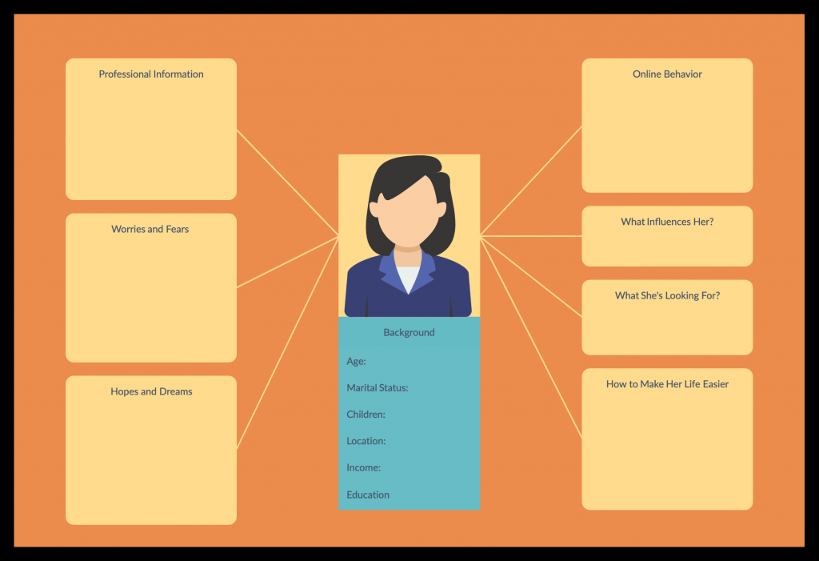
Συνιστώσες ενός καμβά επιχειρηματικού μοντέλου
Τμήματα πελατών
Υπάρχουν διαφορετικοί τύποι πελατών και ο καλύτερος τρόπος για να τους εντοπίσετε είναι να δημιουργήσετε προσωποποιήσεις πελατών για κάθε μία από τις ομάδες.
Κάντε τις ακόλουθες ερωτήσεις:
Για ποιον δημιουργούμε αξία;
Ποιοι είναι οι σημαντικότεροι πελάτες, πελάτες ή χρήστες μας;
Στην περίπτωση των νεοσύστατων επιχειρήσεων, είναι σκόπιμο να επιλέξετε ένα μόνο τμήμα πελατών, ώστε να μπορέσει η επιχείρηση να επικεντρωθεί αποκλειστικά σε αυτό, να κατανοήσει τις ανάγκες του τμήματος αυτού και να είναι σε θέση να προσφέρει την καλύτερη δυνατή αξία σε αντάλλαγμα.
Πηγή: https://creately.com/blog/diagrams/business-model-canvas-explained/

Slide 10
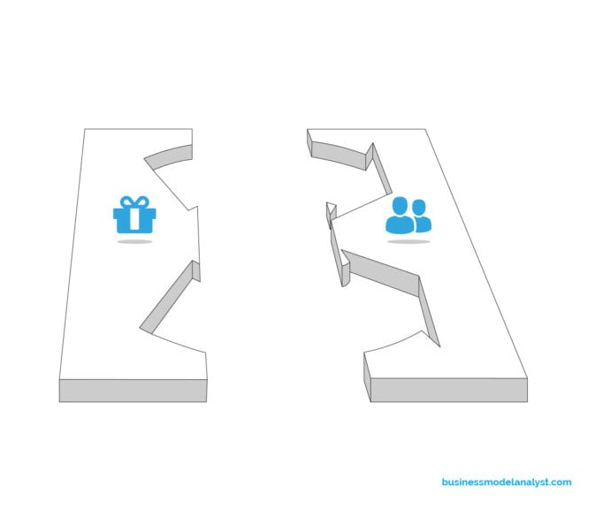
Συνιστώσες ενός καμβά επιχειρηματικού μοντέλου
Πρόταση αξίας
Μια αποτελεσματική Πρόταση Αξίας συνδέει το προφίλ του πελάτη με τα στοιχεία προστιθέμενης αξίας.
Ως εκ τούτου, ο προσδιορισμός της Πρότασης Αξίας γίνεται με την εξέταση των τμημάτων πελατών του οργανισμού και με την εύρεση του σημείου όπου το προϊόν ή/και η υπηρεσία λύνει το πρόβλημα για τον πελάτη-στόχο.
Η αξία που παρέχεται στους πελάτες μέσω του προϊόντος ή/και της υπηρεσίας μπορεί να είναι ποσοτική, π.χ. η τιμή ενός προϊόντος, καθώς και ποιοτική, π.χ. ο καινοτόμος σχεδιασμός.

Slide 11
Συνιστώσες ενός καμβά επιχειρηματικού μοντέλου
Πρόταση αξίας
Προκειμένου να αναπτύξετε μια μοναδική Πρόταση Αξίας, εξετάστε τα ακόλουθα χαρακτηριστικά του προϊόντος ή/και της υπηρεσίας:
Καινουργία: Η καινοτομία ή η καινοτομία ενός προϊόντος ή/και μιας υπηρεσίας.
Απόδοση: Νέα αξία για ένα ήδη παραδοσιακό προϊόν, δηλαδή αναβαθμίσεις προϊόντων ή υπηρεσιών.
Εξατομίκευση: Εξατομίκευση: Αξία μέσω προϊόντων ή/και υπηρεσιών που εξυπηρετούν ιδιαίτερες και συγκεκριμένες ανάγκες κάθε τμήματος πελατών.
Κατάσταση: Επίδειξη αφοσίωσης σε μια συγκεκριμένη μάρκα προϊόντος, λόγω του σχεδιασμού ή της ανώτερης ποιότητάς της.
Τιμή: Σε περιπτώσεις νεοεισερχομένων στην αγορά, οι οποίοι προσφέρουν φθηνότερο προϊόν ή υπηρεσία.

Slide 12
Συνιστώσες ενός καμβά επιχειρηματικού μοντέλου
Πρόταση αξίας
Χαρακτηριστικά προϊόντος ή/και υπηρεσίας (συνέχεια):
Μείωση του κόστους: Αξία με την προσφορά βελτιωμένης εμπειρίας στον πελάτη, μειώνοντας παράλληλα το κόστος του προϊόντος/και της υπηρεσίας.
Μείωση του κινδύνου: Οι πελάτες αισθάνονται ασφαλείς με το προϊόν ή/και την υπηρεσία επειδή υπάρχει ένα στοιχείο μείωσης του κινδύνου στη διαδικασία πώλησης, π.χ. μια εκτεταμένη εγγύηση.
Προσβασιμότητα: Τα προϊόντα ή/και οι υπηρεσίες είναι προσβάσιμα σε νέα τμήματα πελατών.
Ευκολία/χρηστικότητα: Η δημιουργία αξίας μέσω της ευκολίας και της ευκολίας χρήσης ενός προϊόντος ή/και μιας υπηρεσίας.

Slide 13
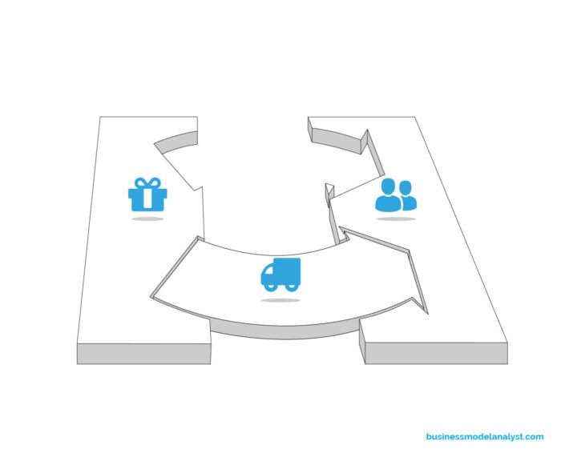
Συνιστώσες ενός καμβά επιχειρηματικού μοντέλου
Κανάλια
Τα κανάλια περιγράφουν τον τρόπο με τον οποίο θα επικοινωνείτε και θα προσεγγίζετε τα τμήματα πελατών σας.
Παίζουν βασικό ρόλο στην αύξηση της ευαισθητοποίησης για το προϊόν ή/και την υπηρεσία και στην παροχή των προτάσεων αξίας στους πελάτες, συμπεριλαμβανομένης της υποστήριξης μετά την αγορά.
Υπάρχει ένας συνδυασμός καναλιών, τόσο άμεσων, δηλαδή ιδιόκτητων καναλιών, όσο και έμμεσων, δηλαδή καναλιών συνεργατών, όπως φαίνεται παρακάτω:
Άμεσα κανάλια: ιστοσελίδα της εταιρείας, ιστότοποι κοινωνικών μέσων, εσωτερικές πωλήσεις κ.λπ.
Έμμεσα κανάλια: ιστοσελίδες που ανήκουν σε συνεργάτες, χονδρική διανομή, λιανική πώληση κ.λπ.

Slide 14
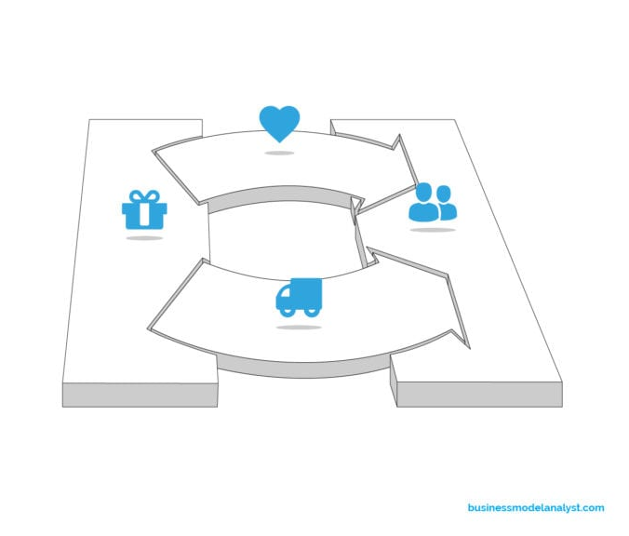
Συνιστώσες ενός καμβά επιχειρηματικού μοντέλου
Σχέσεις με πελάτες
Τώρα ήρθε η ώρα να αποσαφηνίσετε το είδος της σχέσης που θέλετε να έχετε με κάθε Τμήμα Πελάτη και τον τρόπο με τον οποίο θα αλληλεπιδράσετε μαζί τους καθ' όλη τη διάρκεια του ταξιδιού τους μαζί σας.
Παρακάτω παρουσιάζεται ένας κατάλογος έξι (6) κύριων τύπων:
Προσωπική εξυπηρέτηση: η αλληλεπίδραση με τον πελάτη γίνεται αυτοπροσώπως ή μέσω ηλεκτρονικού ταχυδρομείου, τηλεφωνικής κλήσης ή άλλων μέσων.
Αφιερωμένη προσωπική βοήθεια: ένας αποκλειστικός εκπρόσωπος πελατών ανατίθεται σε έναν μεμονωμένο πελάτη.
Αυτοεξυπηρέτηση: εδώ δεν υπάρχει σχέση με τον πελάτη- ωστόσο, υπάρχουν τα απαραίτητα εργαλεία που επιτρέπουν στους πελάτες να βοηθήσουν τους εαυτούς τους.

Slide 15
Συνιστώσες ενός καμβά επιχειρηματικού μοντέλου
Σχέσεις με πελάτες
Παρακάτω παρουσιάζεται ένας κατάλογος έξι (6) κύριων τύπων (συνέχεια):
Αυτοματοποιημένες υπηρεσίες: υπάρχουν αυτοματοποιημένες διαδικασίες ή μηχανήματα που επιτρέπουν στους πελάτες να εκτελούν οι ίδιοι τις υπηρεσίες.
Κοινότητες: δημιουργούνται διαδικτυακές κοινότητες, όπου οι πελάτες λύνουν μόνοι τους οποιοδήποτε πρόβλημα προϊόντος ή/και υπηρεσίας με την υποστήριξη του άλλου.
Συνδημιουργία: οι οργανισμοί επιτρέπουν στους πελάτες τους να συμμετέχουν ενεργά στο σχεδιασμό ή την ανάπτυξη του προϊόντος.

Slide 16
Συνιστώσες ενός καμβά επιχειρηματικού μοντέλου
Ροές εσόδων
Το επόμενο βήμα είναι να ανακαλύψετε πόσο είναι διατεθειμένοι να πληρώσουν οι πελάτες για το προϊόν ή/και την υπηρεσία, ώστε να καθοριστούν οι ροές εσόδων της επιχείρησης.
Υπάρχουν δύο διαφορετικοί τύποι ροών εσόδων:
Έσοδα που βασίζονται σε συναλλαγές: αφορούν πελάτες που καταβάλλουν μια εφάπαξ πληρωμή.
Επαναλαμβανόμενα έσοδα: αφορούν πελάτες που πραγματοποιούν συνεχείς πληρωμές για συνεχείς υπηρεσίες ή υπηρεσίες μετά την πώληση.

Slide 17
Συνιστώσες ενός καμβά επιχειρηματικού μοντέλου
Ροές εσόδων
Οι ροές εσόδων μπορούν να δημιουργηθούν με τους ακόλουθους τρόπους:
Πωλήσεις περιουσιακών στοιχείων: πώληση ενός φυσικού προϊόντος (μεταβίβαση των δικαιωμάτων ιδιοκτησίας στον αγοραστή).
Τέλος χρήσης: χρέωση του πελάτη για τη χρήση του προϊόντος ή της υπηρεσίας του.
Χρέωση συνδρομής: χρέωση του πελάτη για την τακτική και συνεπή χρήση του προϊόντος του.
Δανεισμός/ μίσθωση/ ενοικίαση: χρέωση του πελάτη για τα αποκλειστικά δικαιώματα χρήσης ενός περιουσιακού στοιχείου για καθορισμένο χρονικό διάστημα.
Αδειοδότηση: χρέωση του πελάτη για την άδεια χρήσης της πνευματικής ιδιοκτησίας της εταιρείας.
Αμοιβές διαμεσολάβησης: έσοδα που προκύπτουν από τη διαμεσολάβηση μεταξύ δύο ή περισσότερων μερών.
Διαφήμιση: χρέωση του πελάτη για τη διαφήμιση ενός προϊόντος, μιας υπηρεσίας ή ενός εμπορικού σήματος με τη χρήση εταιρικών πλατφορμών

Slide 18
Συνιστώσες ενός καμβά επιχειρηματικού μοντέλου
Ροές εσόδων
Η εξέταση αυτού του μπλοκ θα οδηγήσει στο συμπέρασμα σχετικά με το αν οι εντοπισμένες ροές θα είναι κερδοφόρες ή όχι.
Επιπλέον, θα διασφαλίσει ότι τα χρήματα που είναι διατεθειμένοι να πληρώσουν οι πελάτες είναι περισσότερα από το κόστος σχεδιασμού και παραγωγής.
Για να το επιβεβαιώσετε αυτό, θα πρέπει να κάνετε τις ακόλουθες ερωτήσεις:
Ποια οφέλη ενθαρρύνουν τους πελάτες να πληρώσουν περισσότερα;
Σε ποιες τιμές οι πελάτες αποκτούν παρόμοια οφέλη;
Ποιον τρόπο πληρωμής προτιμούν οι πελάτες;
Ποιο μερίδιο των συνολικών εσόδων του οργανισμού αντιπροσωπεύει κάθε ροή;

Slide 19
Συνιστώσες ενός καμβά επιχειρηματικού μοντέλου
Δομή κόστους
Είναι η ώρα να αξιολογηθεί το κόστος που πραγματοποιείται σε κάθε στοιχείο του επιχειρηματικού μοντέλου, από τη δημιουργία και την παροχή της πρότασης αξίας, την ανάπτυξη των ροών εσόδων και τη διατήρηση των σχέσεων με τους πελάτες.
Υπάρχουν δύο τύποι δομής κόστους που θα μπορούσατε να ακολουθήσετε:
Με γνώμονα το κόστος: η έμφαση δίνεται στην ελαχιστοποίηση/μείωση του κόστους
Με γνώμονα την αξία: η έμφαση δίνεται στη μεγιστοποίηση της αξίας για τον πελάτη/τη δημιουργία αξίας.
Συμβουλή: Η διαδικασία αυτή θα γίνει ευκολότερη αν πρώτα καθοριστούν οι βασικοί πόροι, οι βασικές δραστηριότητες και οι βασικοί εταίροι του οργανισμού.

Slide 20
Συνιστώσες ενός καμβά επιχειρηματικού μοντέλου
Δομή κόστους
Οι δομές κόστους μπορούν να έχουν τα ακόλουθα χαρακτηριστικά:
Σταθερά έξοδα: Κόστος το οποίο παραμένει το ίδιο, ανεξάρτητα από το μέγεθος της παραγωγής και το οποίο είναι χρονικά περιορισμένο, όπως οι μισθοί και τα ενοίκια. Σε αυτή τη δομή κόστους, η πρόταση αξίας επικεντρώνεται στη χαμηλή τιμή, τη μέγιστη αυτοματοποίηση και την εκτεταμένη εξωτερική ανάθεση.
Μεταβλητό κόστος: Κόστος που συσχετίζεται με το μέγεθος της παραγωγής, όπως το κόστος αγοράς πρώτων υλών και ως εκ τούτου είναι δύσκολο να προβλεφθεί. Είναι ευαίσθητα στα επίπεδα ζήτησης του προϊόντος και αυξάνονται αναλογικά με την αύξηση της εργασίας και του κεφαλαίου.

Slide 21
Συνιστώσες ενός καμβά επιχειρηματικού μοντέλου
Δομή κόστους
Οι δομές κόστους μπορεί να έχουν τα ακόλουθα χαρακτηριστικά:
Οικονομίες κλίμακας: το προϊόν προσφέρεται σε χαμηλότερη τιμή λόγω της εξοικονόμησης που δημιουργείται από τη μείωση του μέσου κόστους ανά μονάδα (υπάρχει μείωση του συνολικού κόστους ανά μονάδα καθώς αυξάνεται το μέγεθος της παραγωγής.
Οικονομίες πεδίου εφαρμογής: αφορά μεγαλύτερο εύρος δραστηριοτήτων, όπου οι υπάρχοντες πόροι και διαδικασίες μπορούν να διαμοιραστούν και το συνολικό κόστος να μειωθεί.
Για παράδειγμα, μια επιχείρηση, με συνεχή υποδομή, μπορεί να επωφεληθεί από τη χρήση του ίδιου λογισμικού και υλικού.

Slide 22
Συνιστώσες ενός καμβά επιχειρηματικού μοντέλου
Βασικοί πόροι
Καθορίζουν τι είδους υλικά, εξοπλισμό και ανθρώπινους πόρους χρειάζονται για τη δημιουργία της πρότασης αξίας.
Υπάρχουν διάφοροι τύποι βασικών πόρων, όπως παρουσιάζονται παρακάτω:
Φυσικά: πρόκειται για τις απτές εισροές και δομές που χρησιμοποιούνται για τη δημιουργία της πρότασης αξίας, όπως κτίρια, οχήματα, μηχανήματα, εξοπλισμός, σημεία πώλησης, δίκτυα διανομής, μεταξύ άλλων.
Πνευματικά: άυλα περιουσιακά στοιχεία, όπως εμπορικά σήματα, διπλώματα ευρεσιτεχνίας, πνευματικά δικαιώματα, ιδιόκτητες γνώσεις, βάσεις δεδομένων κ.λπ. Αν και η ανάπτυξη αυτών των πόρων απαιτεί χρόνο και προσπάθεια, οι πόροι αυτοί προσφέρουν σημαντική αξία στον οργανισμό.

Slide 23
Συνιστώσες ενός καμβά επιχειρηματικού μοντέλου
Βασικοί πόροι
Υπάρχουν διάφοροι τύποι βασικών πόρων, όπως παρουσιάζονται παρακάτω:
Ανθρώπινοι: οι άνθρωποι είναι συχνά οι σημαντικότεροι πόροι ενός οργανισμού. Ο πόρος αυτός είναι ζωτικής σημασίας ιδίως σε κλάδους που απαιτούν ανθρώπινη επαφή, εκτεταμένες γνώσεις ή/και δημιουργικότητα, όπως οι πωλήσεις, η διαφήμιση και άλλοι.
Οικονομικά: οι οικονομικοί πόροι ή οι εγγυήσεις καλύπτουν μετρητά, πιστωτικές γραμμές και πρόγραμμα μετοχών για τους εργαζόμενους. Στην περίπτωση ορισμένων οργανισμών, όπως οι τράπεζες, αυτός θα είναι ο ισχυρότερος πόρος τους, καθώς εξαρτώνται σε μεγάλο βαθμό από αυτόν.

Slide 24
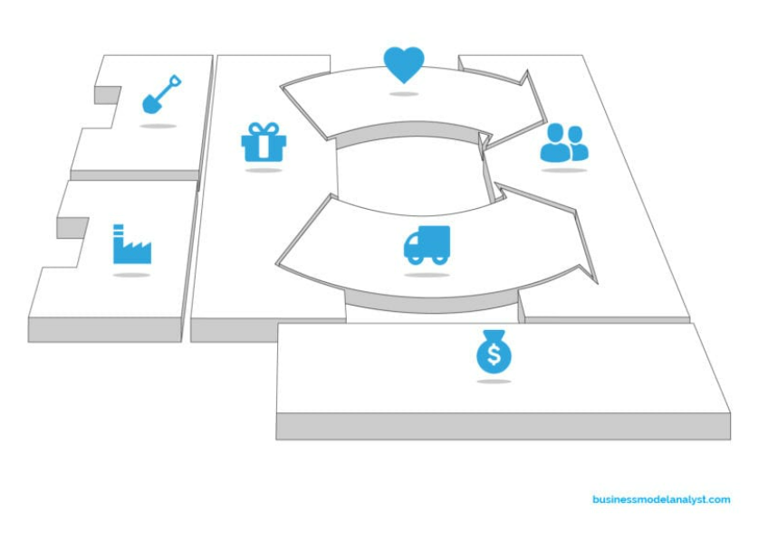
Συνιστώσες ενός καμβά επιχειρηματικού μοντέλου
Βασικές δραστηριότητες
Υπάρχουν τρεις (3) κατηγορίες βασικών δραστηριοτήτων, όπως παρουσιάζονται παρακάτω:
Παραγωγή: καλύπτει όλες τις ενέργειες που σχετίζονται με την ανάπτυξη προϊόντων, δηλαδή το σχεδιασμό, την κατασκευή και την παράδοση ενός προϊόντος σε σημαντικές ποσότητες ή/και ανώτερης ποιότητας.
Επίλυση προβλημάτων: επιδιώκουν να προσφέρουν μοναδικές λύσεις σε συγκεκριμένα προβλήματα, π.χ. νοσοκομεία, εταιρείες συμβούλων και πάροχοι υπηρεσιών. Απαιτεί συνεχή μάθηση και κατάρτιση.
Πλατφόρμα/δίκτυο: περιλαμβάνει την ανάπτυξη και συντήρηση πλατφορμών, π.χ. η Microsoft παρέχει ένα αξιόπιστο λειτουργικό σύστημα για την υποστήριξη προϊόντων λογισμικού τρίτων.

Slide 25
Συνιστώσες ενός καμβά επιχειρηματικού μοντέλου
Βασικές δραστηριότητες
Τα πιο συνηθισμένα παραδείγματα βασικών δραστηριοτήτων είναι τα ακόλουθα:
Έρευνα και ανάπτυξη (Ε&Α): Αυτός ο τομέας συνεργάζεται με άλλους εντός του οργανισμού, από την παραγωγή έως τις πωλήσεις, μέσω του μάρκετινγκ. Περιλαμβάνει την Ε&Α για την έρευνα ενός νέου προϊόντος, την ανάπτυξη ενός νέου προϊόντος, την αναβάθμιση των υφιστάμενων προϊόντων, τον έλεγχο της ποιότητας ή την καινοτομία.
Παραγωγή: περιλαμβάνει μια σειρά από δραστηριότητες που μπορεί να αποτελέσουν Βασικές Δραστηριότητες, όπως η επιλογή και ο σχεδιασμός προϊόντων, η επιλογή της παραγωγικής διαδικασίας, η σωστή εκτίμηση της παραγωγικής ικανότητας και ο προγραμματισμός της παραγωγής, ο έλεγχος της παραγωγής, ο έλεγχος της ποιότητας και του κόστους, ο έλεγχος των αποθεμάτων και η συντήρηση και αντικατάσταση των μηχανημάτων.

Slide 26
Συνιστώσες ενός καμβά επιχειρηματικού μοντέλου
Βασικές δραστηριότητες
Τα πιο συνηθισμένα παραδείγματα βασικών δραστηριοτήτων είναι τα ακόλουθα:
Μάρκετινγκ: όπως ο σχεδιασμός και η εφαρμογή της στρατηγικής μάρκετινγκ, η διεξαγωγή έρευνας αγοράς, ο εντοπισμός ευκαιριών ανάπτυξης προϊόντων, η επικοινωνιακή στρατηγική (π.χ. δελτία τύπου, διαφημίσεις, ηλεκτρονικά μηνύματα), η υποστήριξη των πωλήσεων (π.χ. οδηγοί πελατών και διαφημιστικό υλικό) και η οργάνωση και εκτέλεση εκδηλώσεων (π.χ. σεμινάρια, παρουσιάσεις προϊόντων, εκθέσεις κ.λπ.).
Πωλήσεις και εξυπηρέτηση πελατών: Αυτός ο τομέας είναι υπεύθυνος για τη συνολική εμπειρία των πελατών, συμπεριλαμβανομένων των εργασιών που δημιουργούν και διατηρούν την αφοσίωση των πελατών.

Slide 27
Συνιστώσες ενός καμβά επιχειρηματικού μοντέλου
Βασικοί εταίροι
Οι βασικοί εταίροι περιγράφουν το δίκτυο των εξωτερικών προμηθευτών και εταίρων, οι οποίοι βοηθούν τους οργανισμούς στην εκτέλεση των βασικών δραστηριοτήτων τους, τόσο από άποψη βιωσιμότητας όσο και από άποψη αποτελεσματικότητας.
Οι συμπράξεις μπορούν να λάβουν τέσσερις (4) κύριες μορφές, όπως παρουσιάζονται παρακάτω:
Στρατηγικές συμμαχίες: συνεργασίες μεταξύ οργανισμών που δεν είναι ανταγωνιστές, σε μια συμφωνία που ωφελεί και τις δύο πλευρές.
Συνεταιρισμός: στρατηγικές συμπράξεις μεταξύ ανταγωνιστικών οργανισμών, προκειμένου να κατανέμουν τον κίνδυνο της αγοράς τους.

Slide 28
Συνιστώσες ενός καμβά επιχειρηματικού μοντέλου
Βασικοί εταίροι
Οι συμπράξεις μπορούν να λάβουν τέσσερις (4) κύριες μορφές, όπως παρουσιάζονται παρακάτω:
Joint-Ventures: συμπράξεις που επικεντρώνονται στην ανάπτυξη μιας νέας επιχείρησης, λόγω νέων ευκαιριών της αγοράς.
Σχέση αγοραστή-προμηθευτή: είναι ο πιο συνηθισμένος τύπος εταιρικής σχέσης που αποσκοπεί στην εξασφάλιση αξιόπιστων προμηθειών με τη μία πλευρά να αποκτά έναν ποιοτικό προμηθευτή και την άλλη, έναν επιβεβαιωμένο και επαναλαμβανόμενο πελάτη.

Slide 29
Καμβάς κοινωνικού επιχειρηματικού μοντέλου (SBMC)
Δείτε αυτό το βίντεο: https://www.youtube.com/watch?v=ZYfHJ6J4Qvk
Ερωτήσεις:
Πού διαφέρει το SBMC από το BMC;
Ποια είναι τα επιπλέον δομικά στοιχεία σε ένα SBMC;

Slide 30
Τι είναι το Social Business Model Canvas;
Το Social Business Model Canvas (SBMC) λαμβάνει υπόψη τις κοινωνικές πτυχές που είναι απαραίτητες για τη δημιουργία κοινωνικού αντίκτυπου, όπως στην περίπτωση των μη κερδοσκοπικών οργανισμών.
Υπάρχουν τρία (3) διακριτά στοιχεία που μπορούν να παρατηρηθούν στο SBMC.
Το SBMC έχει τόσο οικονομική όσο και κοινωνική πρόταση αξίας.
Στο SBMC, τόσο οι δικαιούχοι όσο και οι πληρωτές προσδιορίζονται, αναλύονται και αντιμετωπίζονται κατάλληλα.
Το SBMC απαιτεί την παρακολούθηση και αξιολόγηση τόσο του κέρδους όσο και του αντικτύπου.

Slide 31
SBMC - Πρόσθετες συνιστώσες
Αποστολή κοινωνικού αντίκτυπου
Η αποστολή κοινωνικού αντίκτυπου είναι ο λόγος για τον οποίο υπάρχει η κοινωνική επιχείρηση.
Μετά τον προσδιορισμό του κοινωνικού προβλήματος που θέλετε να αντιμετωπίσετε, το επόμενο βήμα είναι να προσδιορίσετε τα απτά οφέλη και τη θετική μελλοντική αλλαγή που σχεδιάζετε να επιφέρει στην κοινότητα.
Αυτή η διαδικασία θα σας βοηθήσει να οικοδομήσετε σωστά την αποστολή σας με κοινωνικό αντίκτυπο.

Slide 32
SBMC - Πρόσθετες συνιστώσες
Αποστολή κοινωνικού αντίκτυπου
Παράδειγμα: Aravind - Εξάλειψη της άσκοπης τύφλωσης στην Ινδία
Ο Dr. Govindappa Venkataswamy (ευρέως γνωστός ως "Dr. V.") θέτει στον εαυτό του μια απλή ερώτηση: "πώς να εξαλείψουμε την άσκοπη τύφλωση στην Ινδία, ανεξάρτητα από την ικανότητα των ασθενών να πληρώνουν για τις θεραπείες;".
Η δήλωση του οράματος της Aravind είναι να "παρέχει συμπονετική και ποιοτική οφθαλμολογική φροντίδα προσιτή σε όλους".
Ο στόχος του αντίκτυπου ήταν να εξαλειφθεί η άσκοπη, αποφεύξιμη τύφλωση.
https://socialbusinessdesign.org/aravind-business-model-case-study/
Πηγή: https://socialbusinessdesign.org/aravind-business-model-case-study/

Slide 33
SBMC - Πρόσθετες συνιστώσες
Δικαιούχοι
Είναι οι άνθρωποι που επηρεάζονται άμεσα από το πρόβλημα, συνδέονται με την κοινωνική αποστολή και είναι αυτοί που θα πρέπει να επωφεληθούν περισσότερο από τις δραστηριότητες της επιχείρησης.
Πελάτες είναι οι δικαιούχοι που έχουν την οικονομική δυνατότητα να πληρώσουν για το προϊόν ή/και την υπηρεσία που πωλείται από την κοινωνική επιχείρηση. Ωστόσο, υπάρχουν ορισμένοι δικαιούχοι που δεν είναι σε θέση να πληρώσουν για την αξία που λαμβάνουν.
Στην κοινωνική επιχειρηματικότητα, υπάρχει αναντιστοιχία μεταξύ των "δικαιούχων" (άνθρωποι που βρίσκονται στο επίκεντρο της αποστολής μιας κοινωνικής επιχείρησης) και των "πελατών" (άνθρωποι/οργανισμοί που τελικά πληρώνουν για την παρέμβαση).

Slide 34
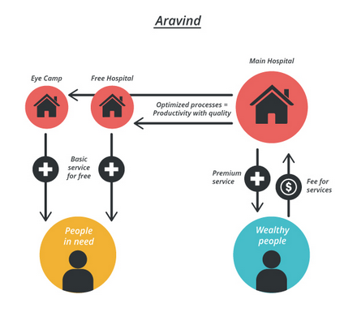
SBMC - Πρόσθετες συνιστώσες
Δικαιούχοι
Παράδειγμα: Aravind - Εξάλειψη της άσκοπης τύφλωσης στην Ινδία
Θα μπορούσατε να πείτε ότι η Aravind υποστηρίζει άτομα με προβλήματα όρασης όλων των ειδών. Ωστόσο, οι πραγματικοί πρωταρχικοί δικαιούχοι είναι οι μη προνομιούχοι Ινδοί, οι οποίοι δεν έχουν την οικονομική δυνατότητα να πληρώσουν για θεραπείες.
Στην πραγματικότητα, η Aravind προσπαθεί να δώσει πρόσβαση σε κατάλληλη φροντίδα σε κάθε άτομο με προβλήματα όρασης, ανεξάρτητα από τη δυνατότητά του να πληρώσει γι' αυτό. Έτσι, αυτός είναι ο πραγματικός στόχος των δικαιούχων τους.
(Πηγή: https://bmtoolbox.net/stories/aravind/)

Slide 35
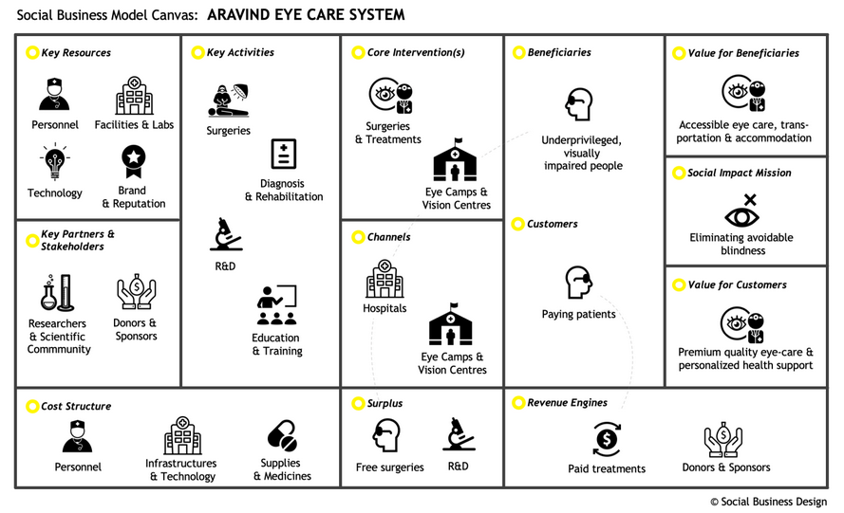
SBMC - Πρόσθετες συνιστώσες
Πλεόνασμα
Δεδομένου ότι το SBMC περιλαμβάνει το στοιχείο των "δικαιούχων", θα πρέπει να σκεφτείτε να επανεπενδύσετε το μεγαλύτερο μέρος του πλεονάσματός σας, το οποίο τελικά θα συμβάλει στην εκπλήρωση της αποστολής σας.
Το μοντέλο εσόδων της Aravind περιλαμβάνει χορηγούς και ιδιώτες δωρητές οι οποίοι συνεισφέρουν για να δημιουργήσουν πρόσθετες ροές εσόδων, οι οποίες στη συνέχεια επανεπενδύονται σε δωρεάν χειρουργικές επεμβάσεις για μη προνομιούχους ασθενείς και σε δραστηριότητες Ε&Α.
Πηγή: https://socialbusinessdesign.org/aravind-business-model-case-study/

Slide 36
Πρόσθετη δραστηριότητα
Επίσκεψη: https://socialbusinessdesign.org/recyclepoints-business-model-case-study/
Διαβάστε την ιστορία των RecyclePoints
Αναπτύξτε το μοντέλο καμβά του RecyclePoints, απαντώντας παράλληλα στις ερωτήσεις που ακολουθούν:
Ποιο επιχειρηματικό μοντέλο έχει υιοθετηθεί;
Δώστε παραδείγματα (ποιοι) για κάθε στοιχείο του επιχειρηματικού μοντέλου.
Πώς συμβάλλει το έργο αυτό στην ενίσχυση της τοπικής οικονομίας;
Πώς συμβάλλει το έργο αυτό στην κυκλική οικονομία;

Slide 37
ΚΥΡΙΑ ΣΗΜΕΙΑ
Ποια είναι τα βασικά σημεία του Business Model Canvas και του Social Business Model Canvas;

Slide 38
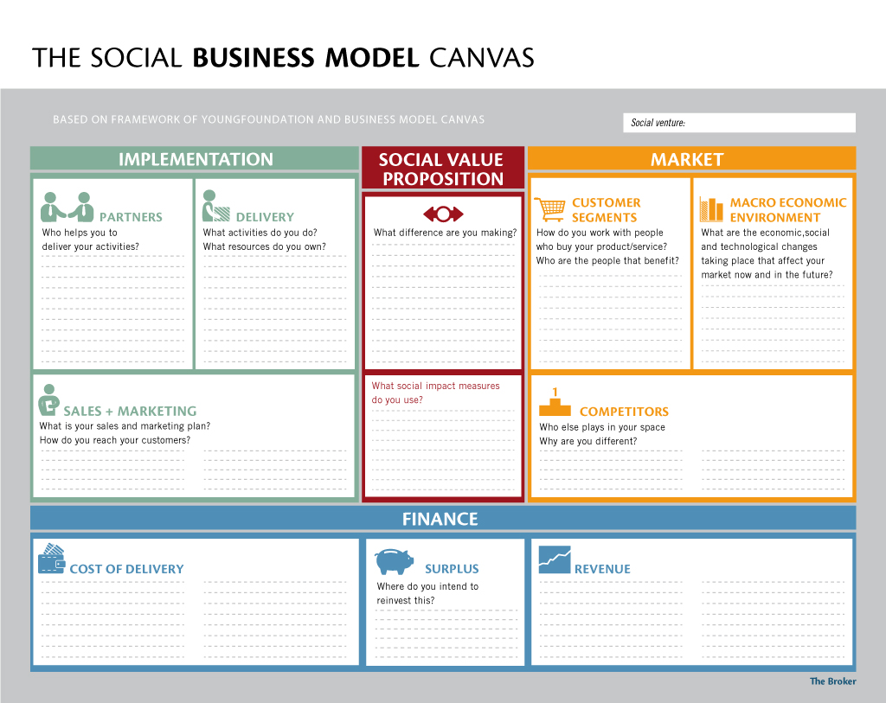
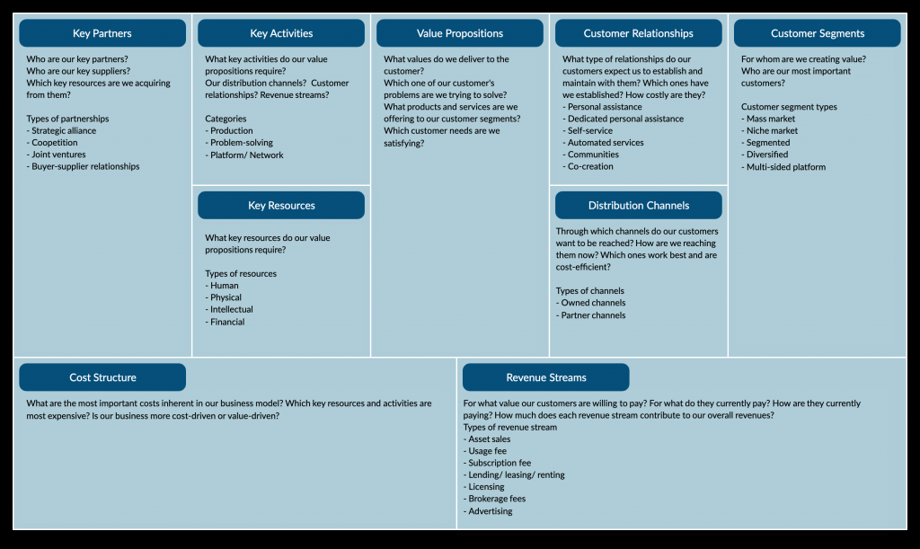
ΚΥΡΙΑ ΣΗΜΕΙΑ
(Πηγή: https://creately.com/blog/diagrams/business-model-canvas-explained/)
(Πηγή: https://www.thebrokeronline.eu/doing-social-business-right/)

Slide 39
ΚΥΡΙΑ ΣΗΜΕΙΑ
Σκεφτείτε τα βασικά σημεία αυτής της ενότητας 6.
Αναλογιστείτε τι μάθατε στις σημερινές συνεδρίες και προσπαθήστε να εντοπίσετε τα νέα γεγονότα που δεν γνωρίζατε πριν από σήμερα.

Slide 40
"Η υποστήριξη της Ευρωπαϊκής Επιτροπής για την παραγωγή της παρούσας δημοσίευσης δεν συνιστά έγκριση του περιεχομένου της, το οποίο αντανακλά τις απόψεις μόνο των συγγραφέων, και η Επιτροπή δεν μπορεί να θεωρηθεί υπεύθυνη για οποιαδήποτε χρήση των πληροφοριών που περιέχονται σε αυτήν." Αριθμός έργου: 2020-1-UK01-KA226-VET-094435

